Slide 1
STEM жобалар
Л.Н. Гумилев атындағы Еуразия ұлттық университеті
Лектор: Информатика кафедрасының доценті, PhD Карелхан Н.

Slide 2
Жоба жұмысының критерийлерімен танысу
Жобаның тақырыбы
Мәселені сипаттау
Ұсынылатын шешім
Жоба мақсаты

Slide 3
Жоба жұмысының критерийлері
Исследование и анализ задачи​ | Жоба жұмыстары үшін ақпаратты жинайды, іздейді және таңдайды Осуществляет сбор, поиск и выбор информации для проектной работы​
Электрическая схема | кем дегенде 3 кіріс және 3 шығыс датчиктерін қоса, жоба бойынша шешім әзірлейді. разрабатывает решение для проекта, включающее, по крайней мере, по 3 входных и выходных сенсоров.
Программирование​ ​ ​ | ақпаратты өңдеуге арналған негізгі операторлар мен объектілер мен оқиғалардың қасиеттерін орнататын операторларды қолдана отырып, бағдарламалық кодты wiring C++ ортасында жаза алады Бағдарлама кодында шешімнің логикасын қадағалау үшін түсініктемелер бар
 | правильно пишет программный код в wiring C++ с использованием основных операторов для обработки информации и операторов, устанавливающих свойства объектов и событий​ Программный код содержит комментарии для того, чтобы отследить логику решения
Тестирование​ ​ | кез келген енгізілген мәліметтер үшін бағдарламаның жұмысын растайтын әр түрлі тестілік деректерді пайдаланып бағдарламаны тексереді осуществляет проверку программы с помощью различных тестовых данных, подтверждающих работу программы при любых введенных данных
Документация​ | ​ПОСТЕР

Slide 4
Постер
Тақырыбы
Мақсаты
Өзектілігі (описание проблемы, статистикамен дәлелдеу)
Шешу әдістері
Прототип (Электр сызба)
Бағдарлама код
Тестілеу (3 скрин сурет)

Slide 5
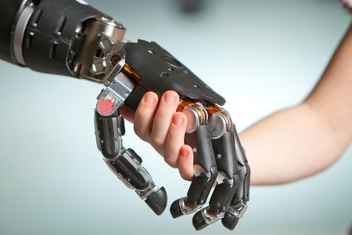
Биомеханика

Slide 6
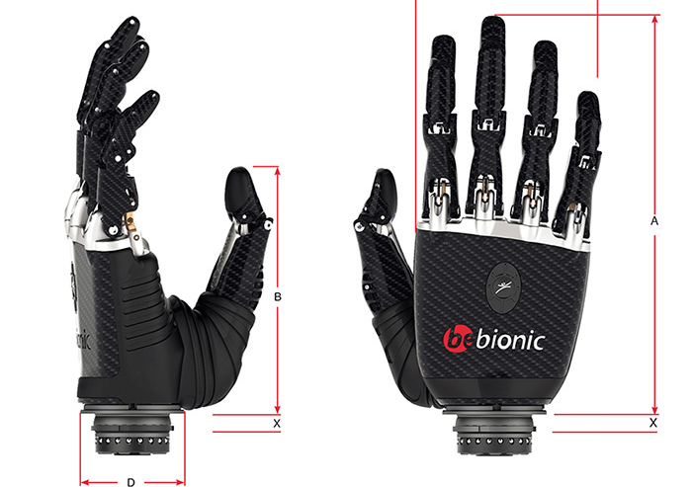
Роботты қол протезін жасау

Slide 7
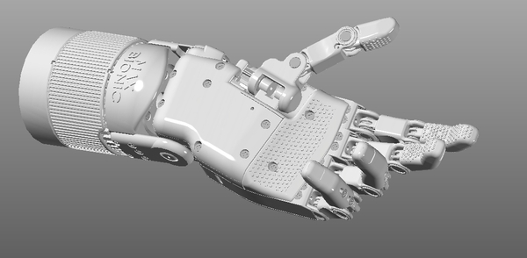
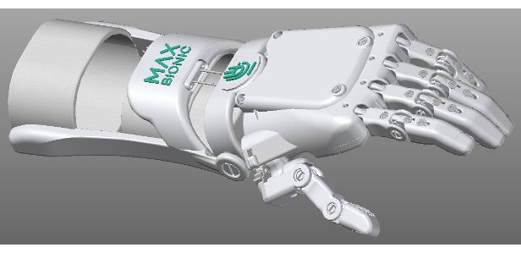

Slide 8
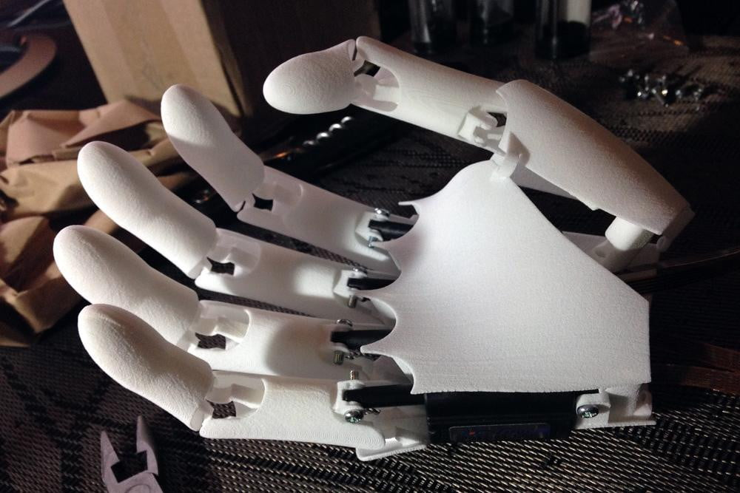

Slide 9
Составные элементы роботизированного протеза
Система костей протеза (распечатанная на 3D принтере).
Сервомоторы.
Сухожилья (тросики, леска)
Плата управления (мозг)
Сенсорная перчатка, для удалённого управления

Slide 10
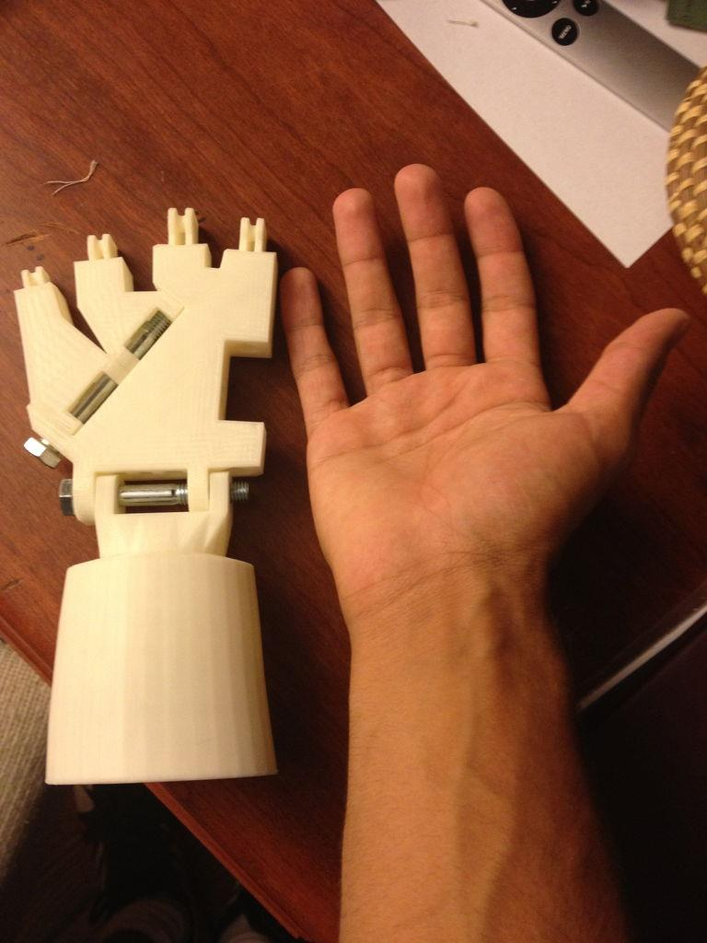
Протездің сүйек жүйесі протездің негізін құрайды.
Мәліметтер 3D принтерде басып шығарылады

Slide 11
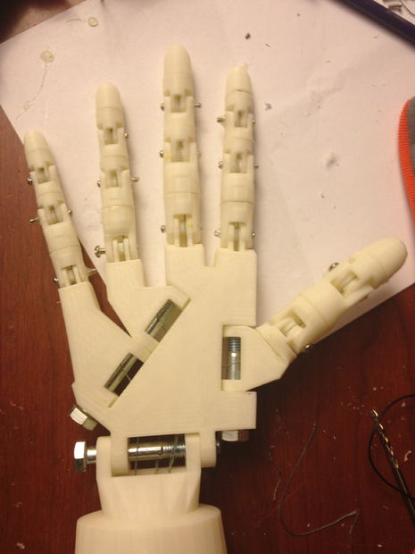

Slide 12
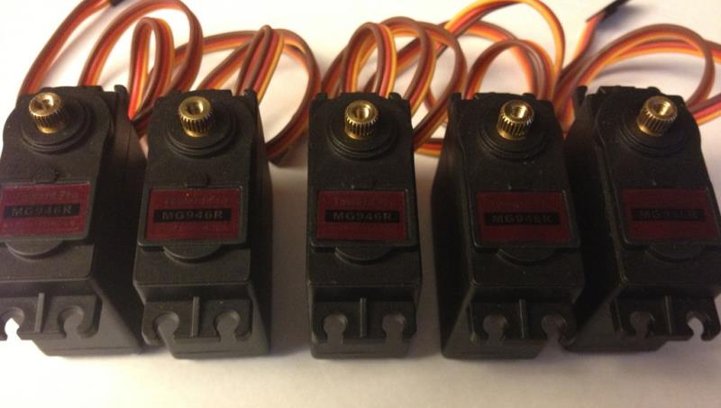
2. Сервомоторлар протезді саусақпен
жылжыту үшін жетек жүйесін құрайды

Slide 13
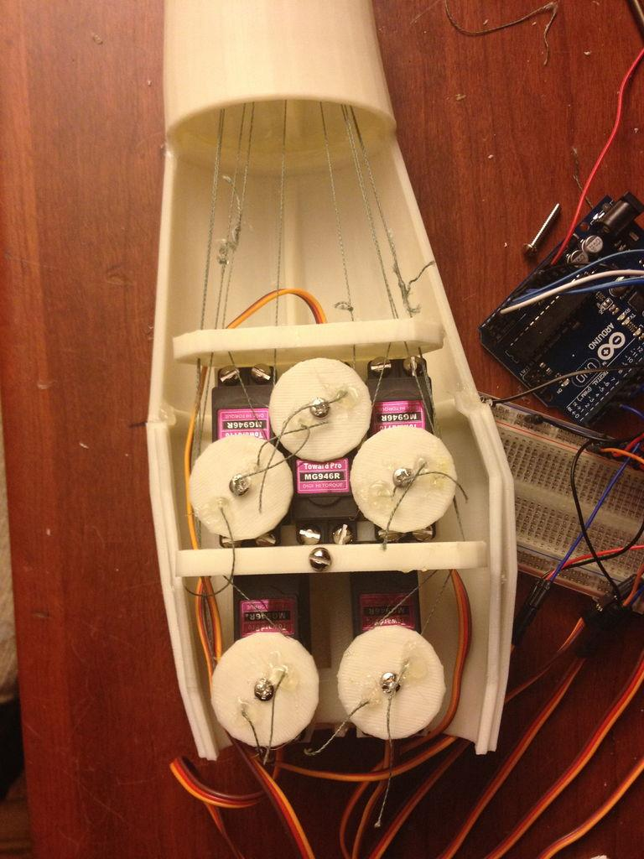

Slide 14
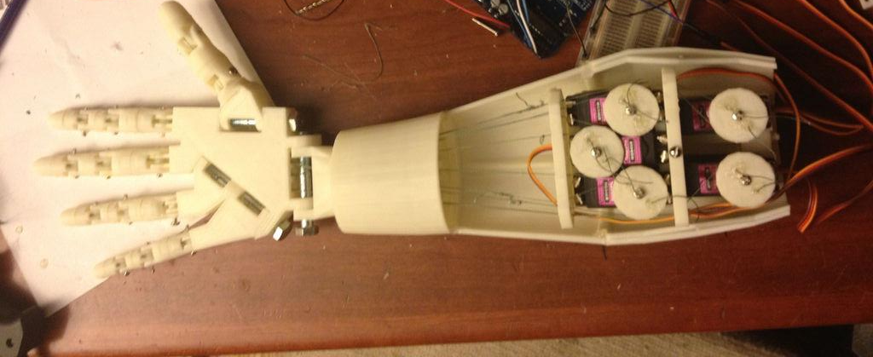

Slide 15
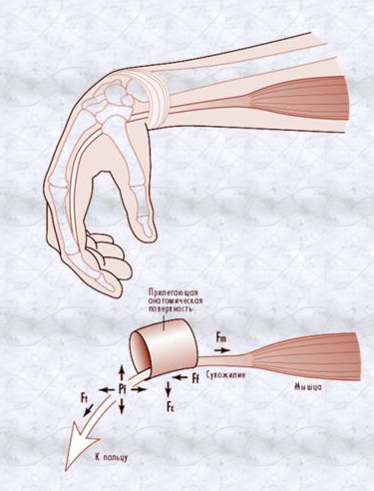
3. Сіңір мотордың
айналмалы қозғалысын
саусақтардың
аудармалы
қозғалысына аударуға
мүмкіндік береді
Арқан немесе балық
аулау жібі қолданылады

Slide 16
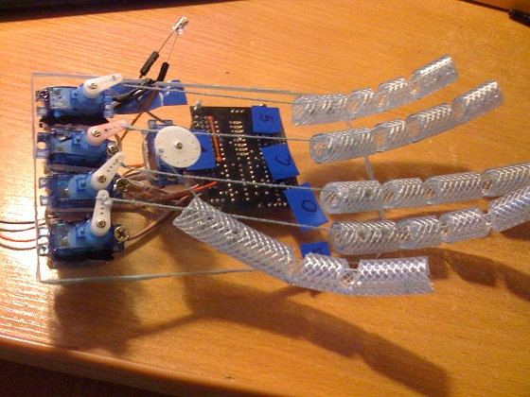

Slide 17
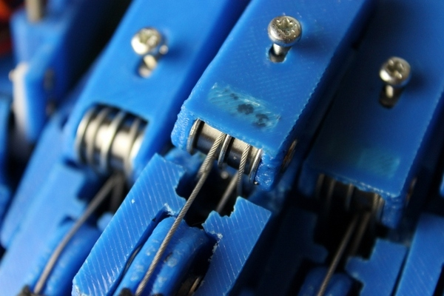

Slide 18
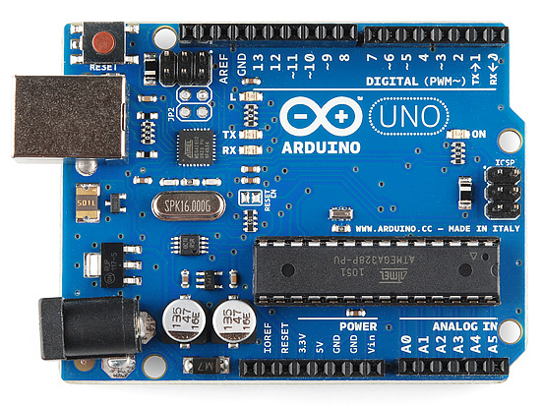
4. Роботтың миы ретінде біз әр түрлі робототехникалық жүйелерді жобалау үшін Arduino тақтасын қолданамыз.

Slide 19
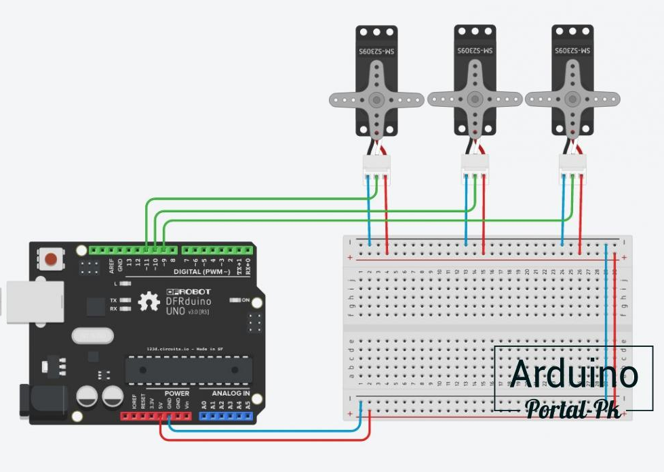
Сервомоторларды
Arduino тақтасына қосу

Slide 20
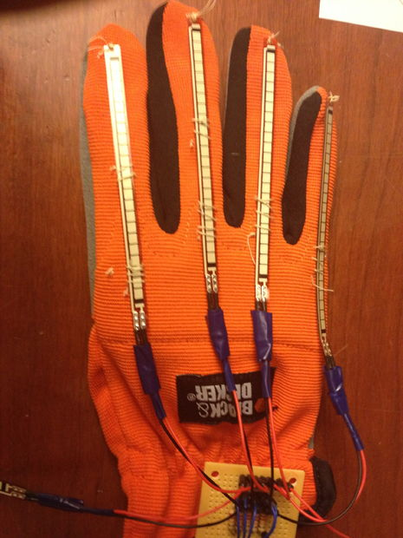
5. Сенсорлық қолғап, қашықтан басқару үшін, иілу сенсорларына негізделген

Slide 21
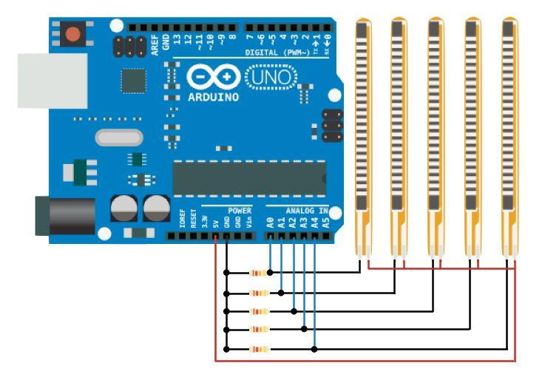

Slide 22
STEM жобалар сайысына шолу

Slide 24
Жеңіс стратегиясы
Супер гениальная, уникальная идея
Жоғарғы деңгейде техникалық іске асыру
Бағалау парағының басқа бөлімдерін орындау
Ең маңыздысы
Ең қиын бөлімі
Ең оңай бөлімі

Slide 25
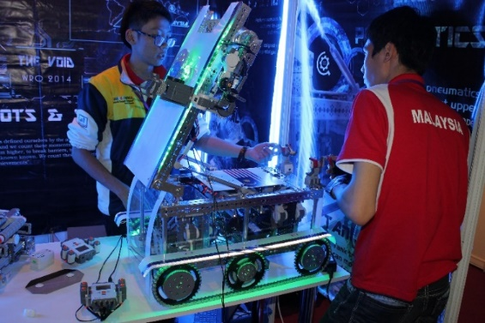
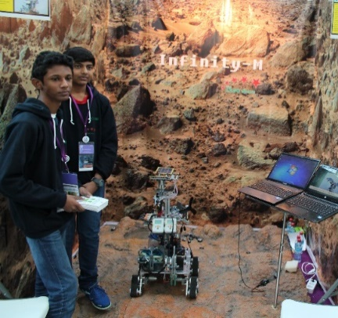
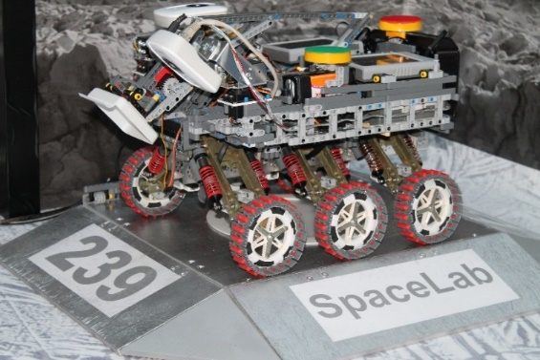
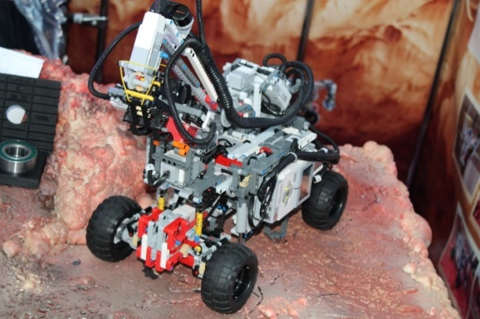
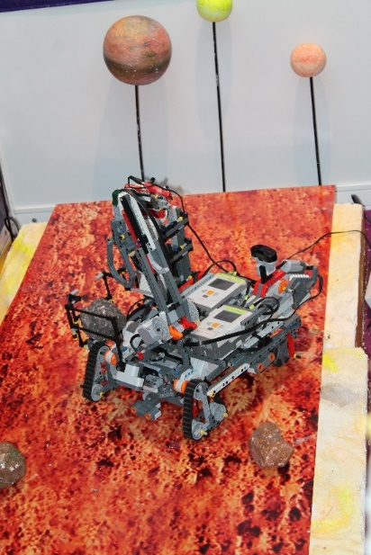
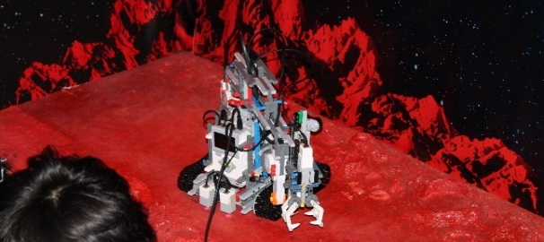
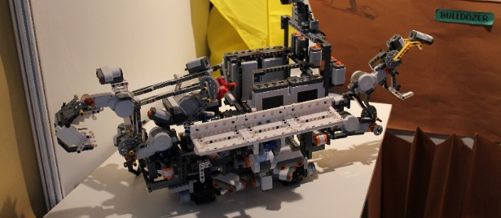
1. Нужна супер гениальная, уникальная идея (идея ВАУ)
ПЛОХОЙ ВАРИАНТ УНИКАЛЬНОЙ ИДЕИ

Slide 26
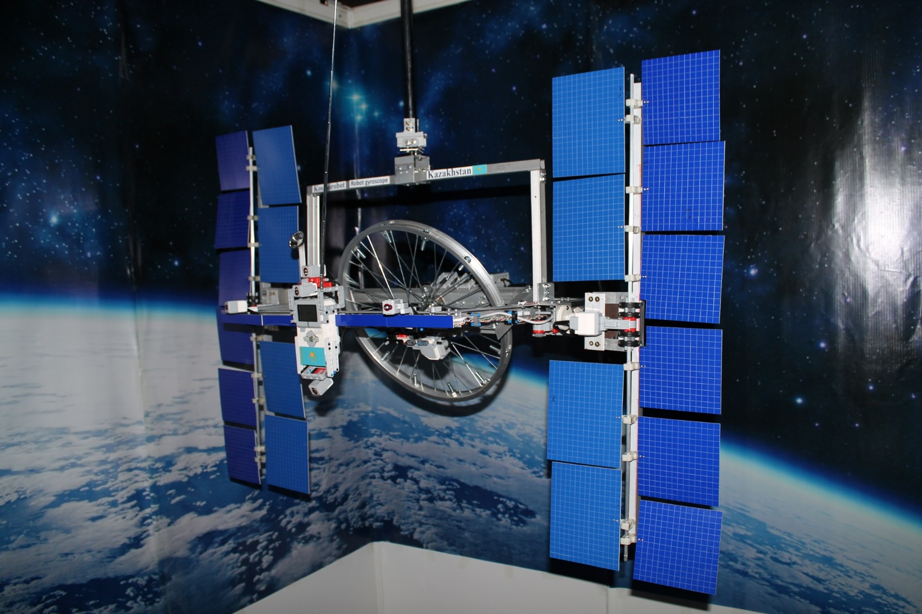

Slide 27
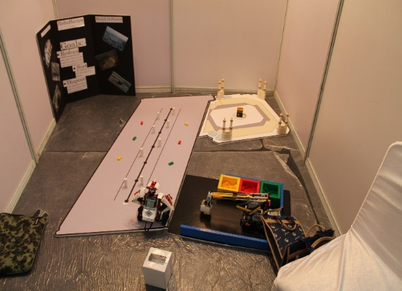
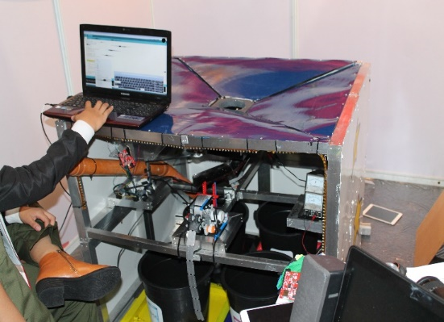
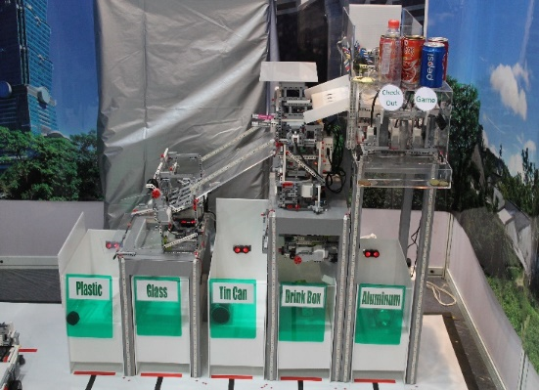
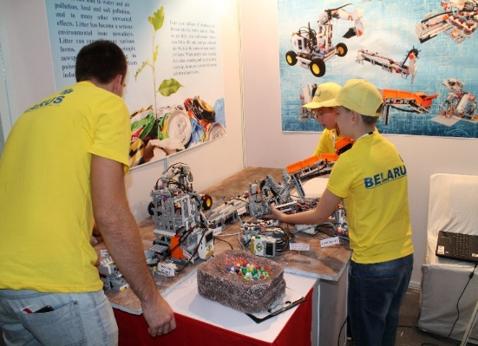
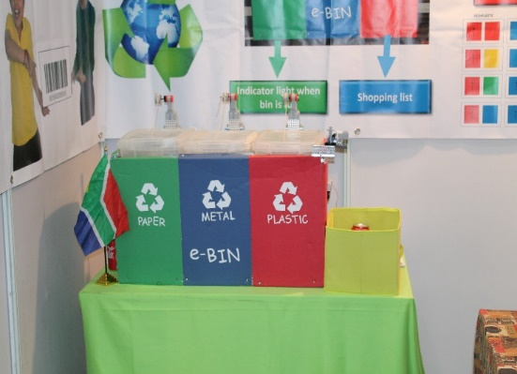
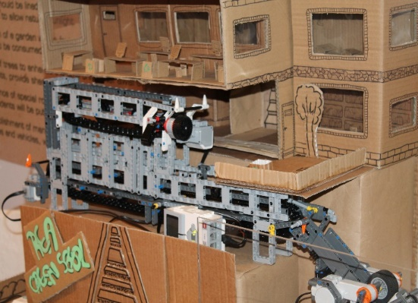
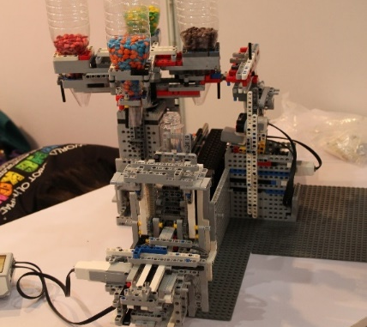
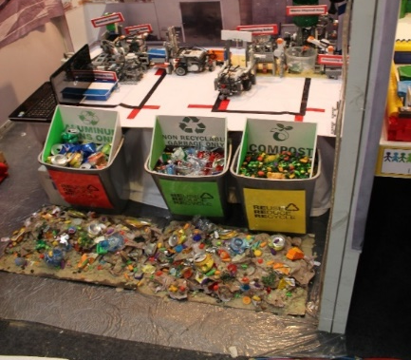
ПЛОХОЙ
ВАРИАНТ
УНИКАЛЬНОЙ
ИДЕИ

Slide 28
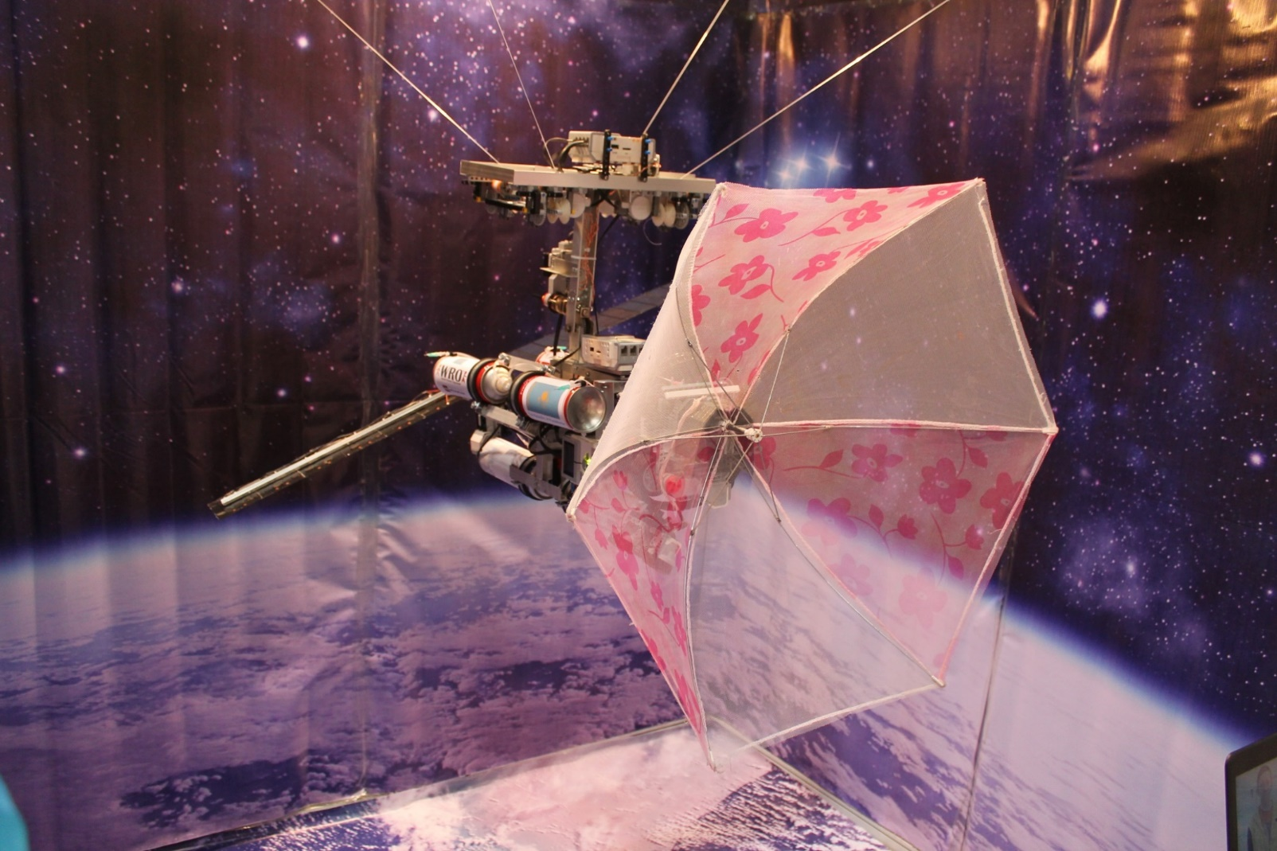

Slide 29
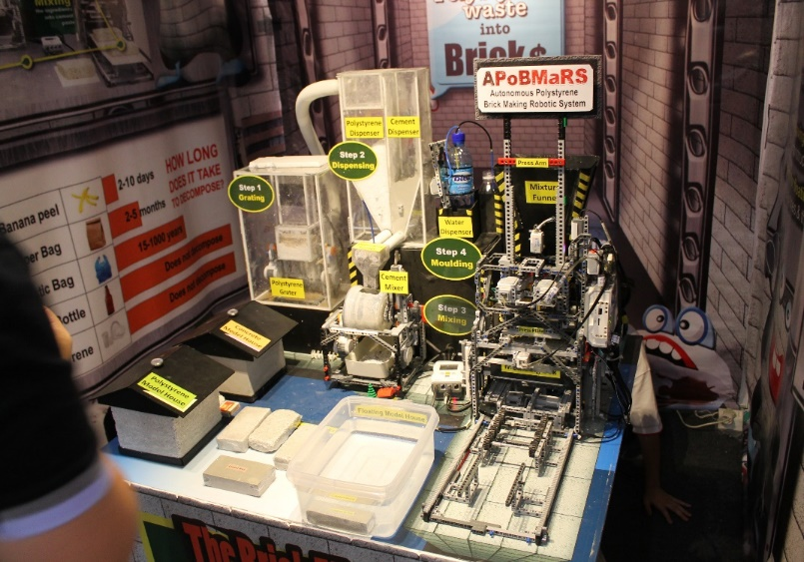
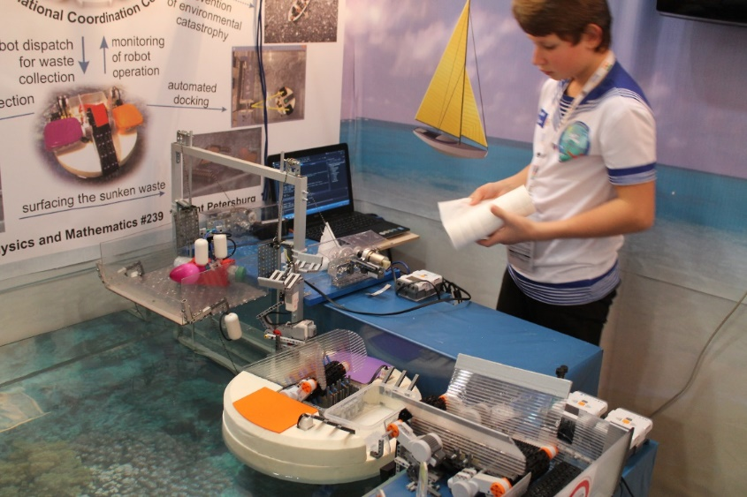
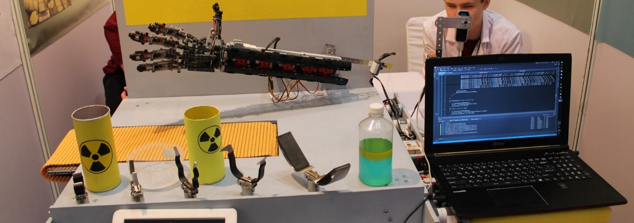
2. Хорошая техническая реализация

Slide 30
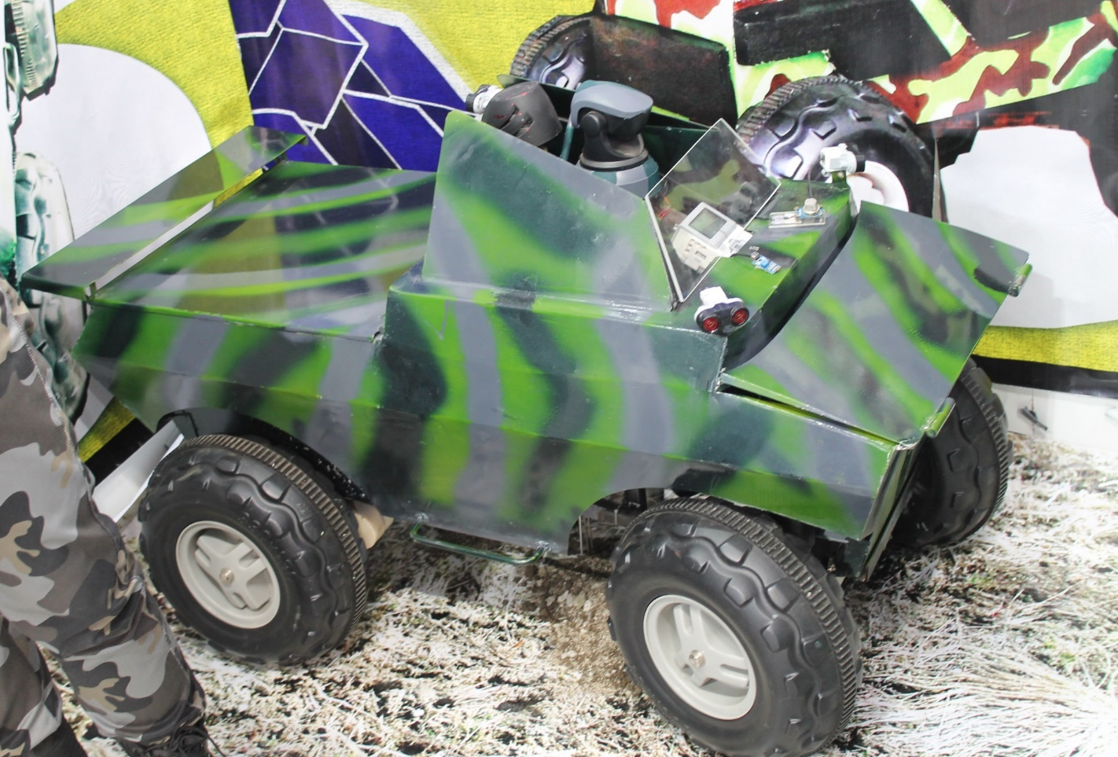
Плохой пример технической реализации
Здесь важно также не перестараться, и не сделать слишком сложно, чтобы судьи поверили что все это сделали только ученики

Slide 31
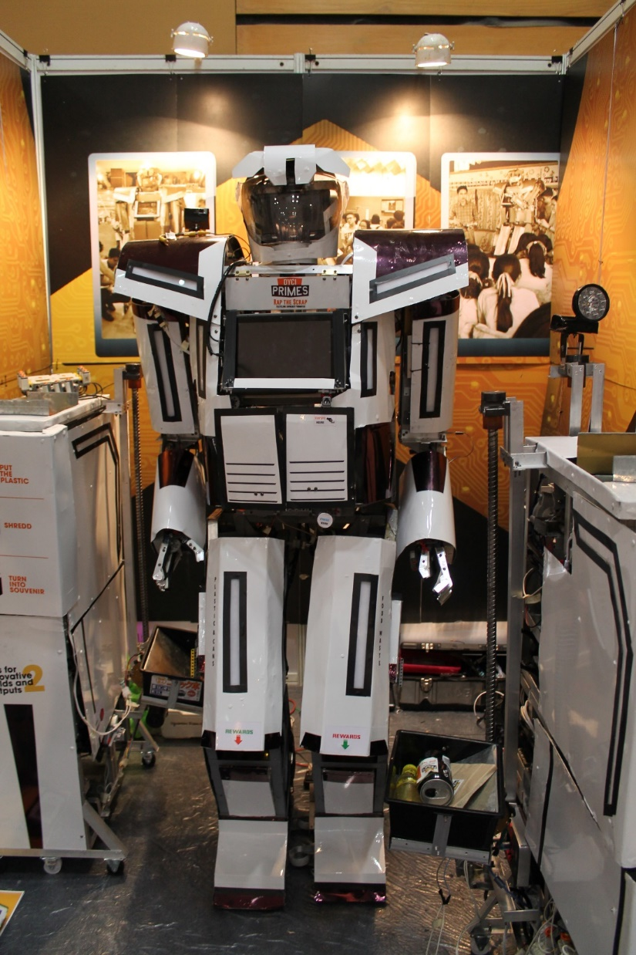
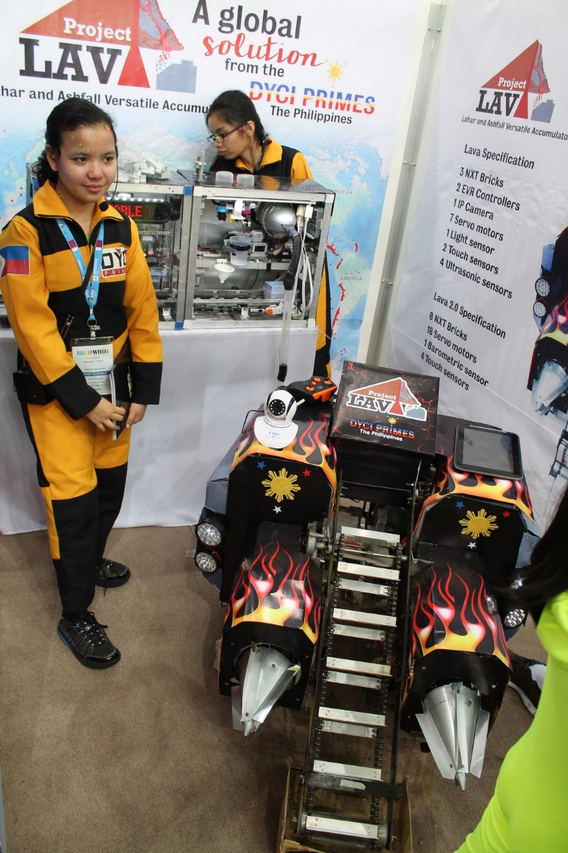

Slide 32
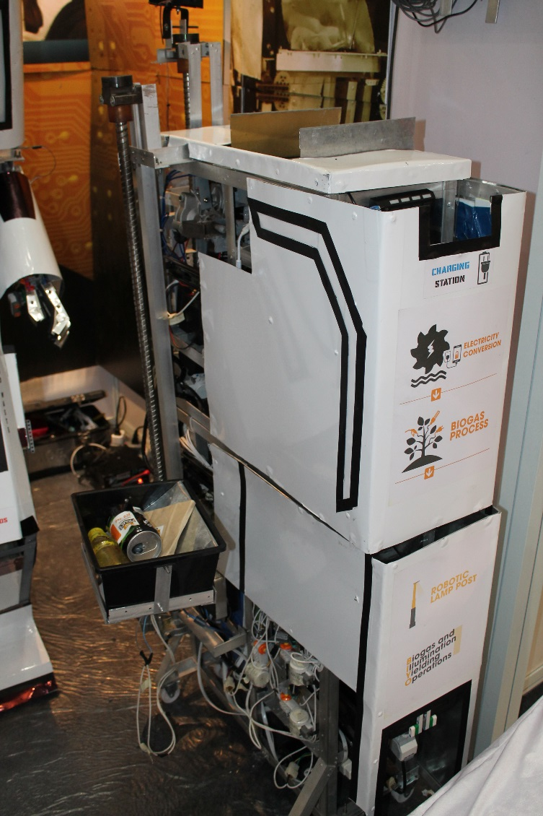
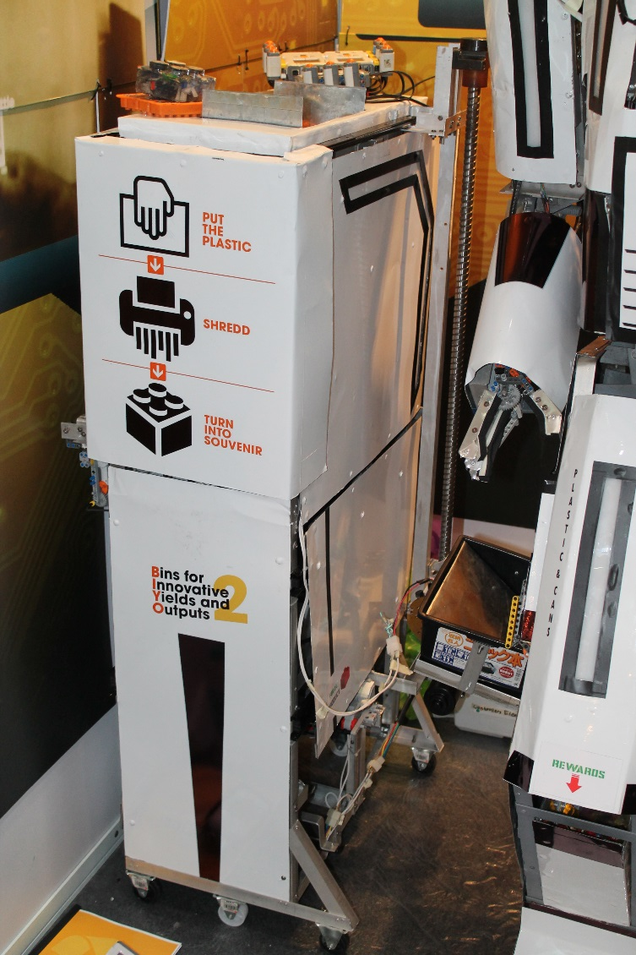

Slide 33
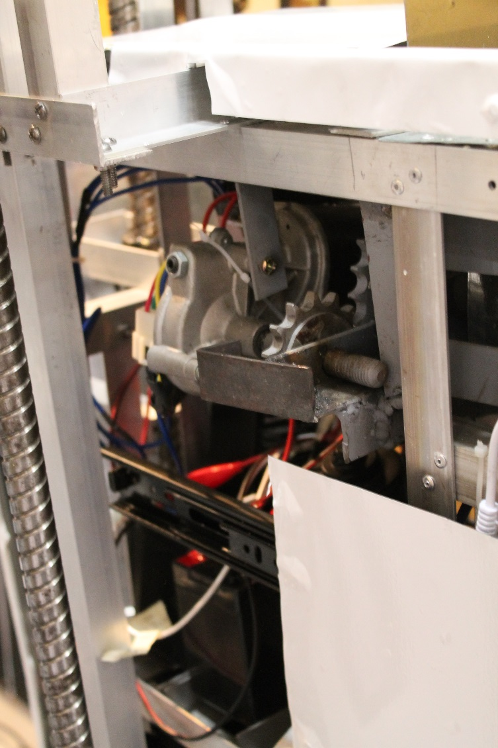
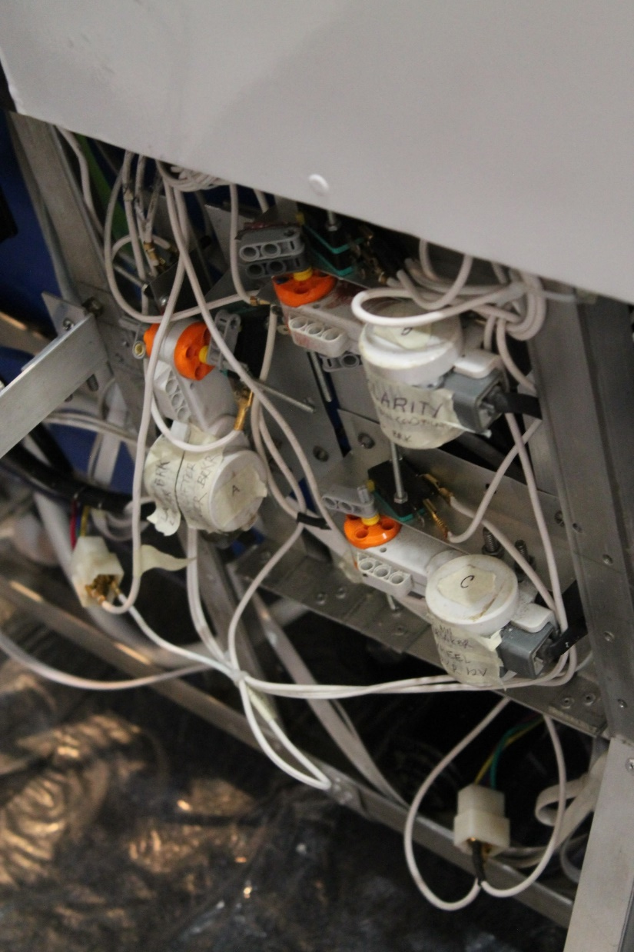

Slide 34
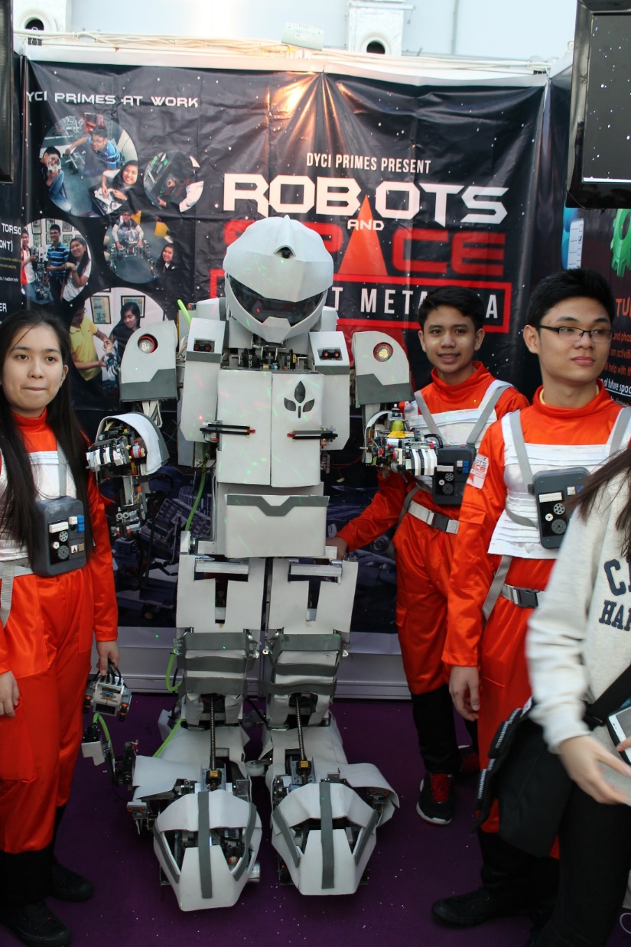
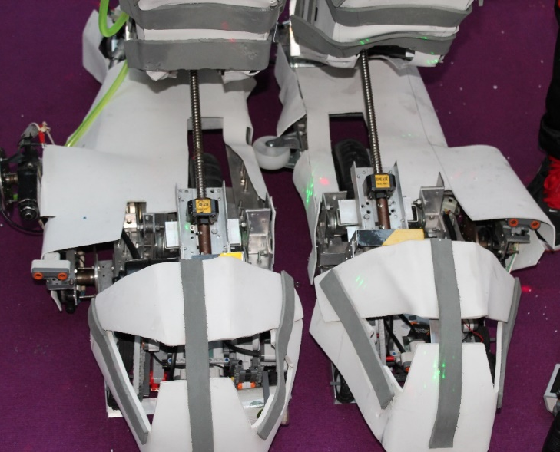
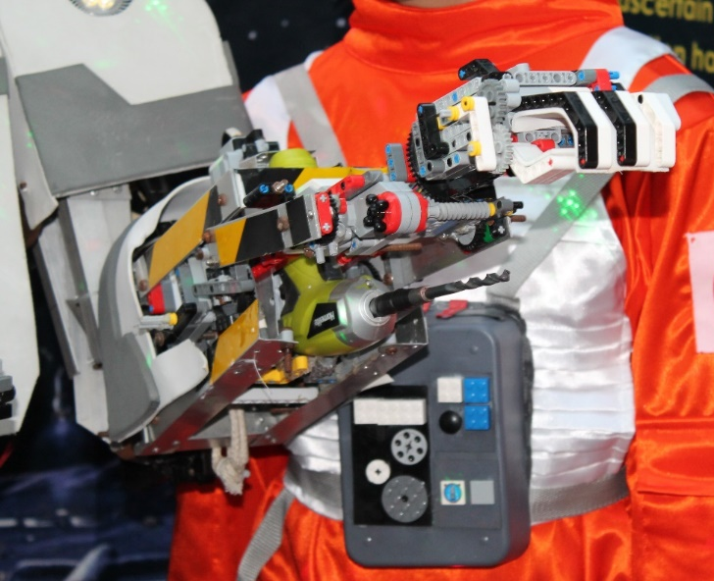

Slide 35
3. Выполнение всех пунктов оценочного листа
Проект
1 | Творчество и качество решения
2 | Исследование и отчёт о нём
3 | Интересность
Программирование
1 | Автоматизация
2 | Хорошая логика
3 | Сложность
Инженерный дизайн
1 | Понятность конструкции
2 | Инженерная новизна
3 | Механическая эффективность
4 | Структурная стабильность
5 | Эстетика
Презентация
1 | Успешная демонстрация
2 | Понимание и навыки аргументации
3 | Быстрые ответы
4 | Плакаты и оформление
Командная работа

Slide 36
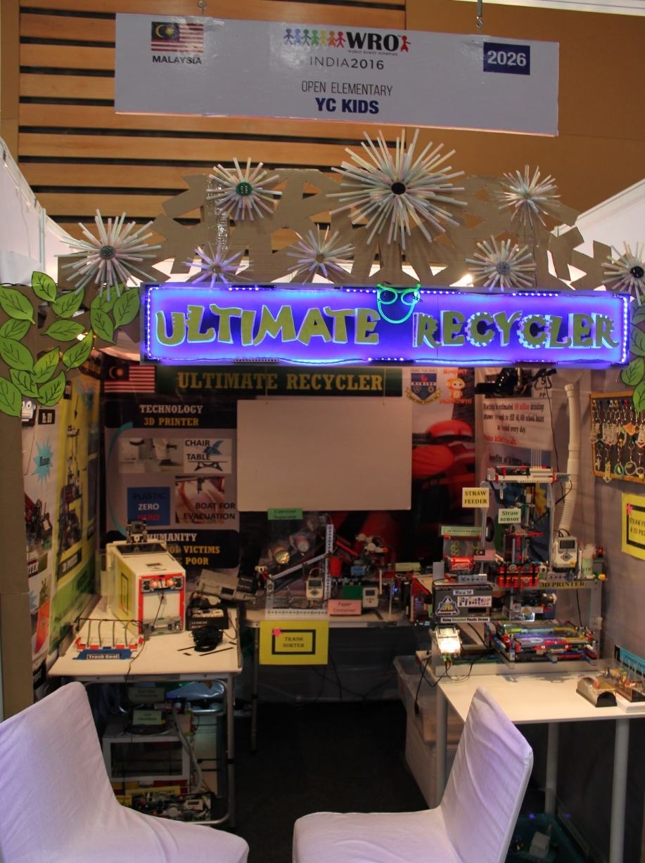
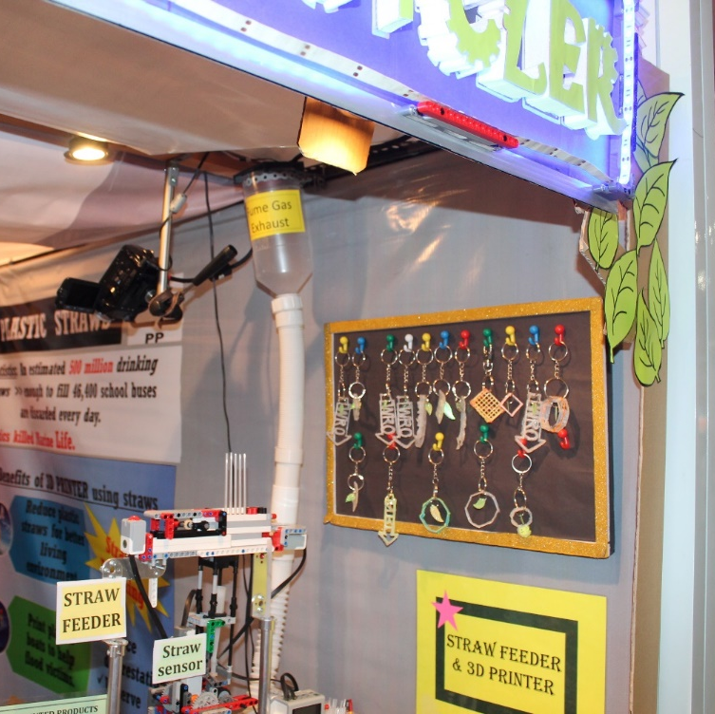

Slide 37
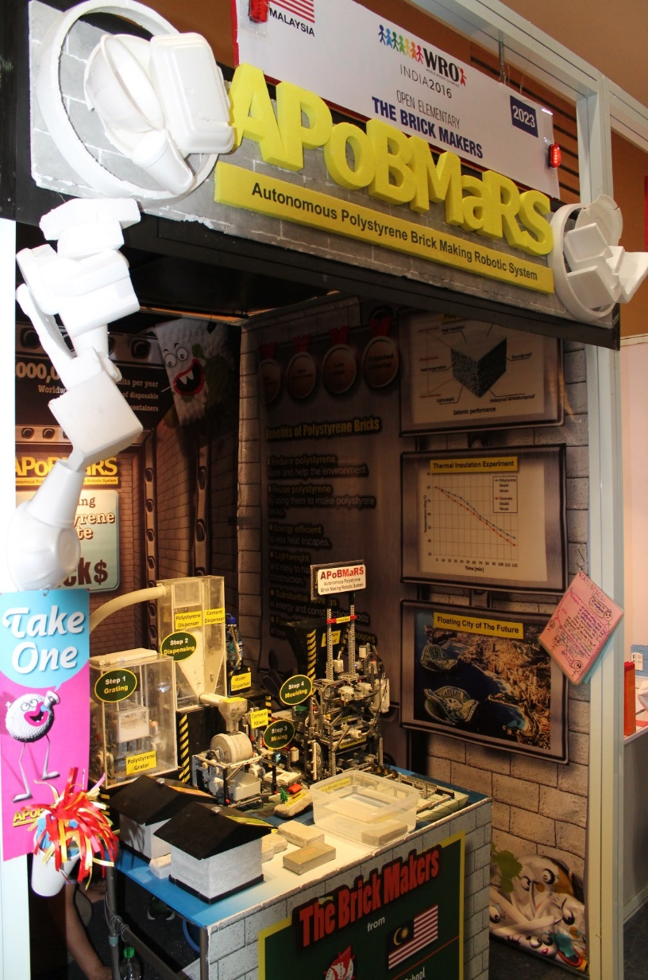

Slide 40
Smart bus system

